Slide 1
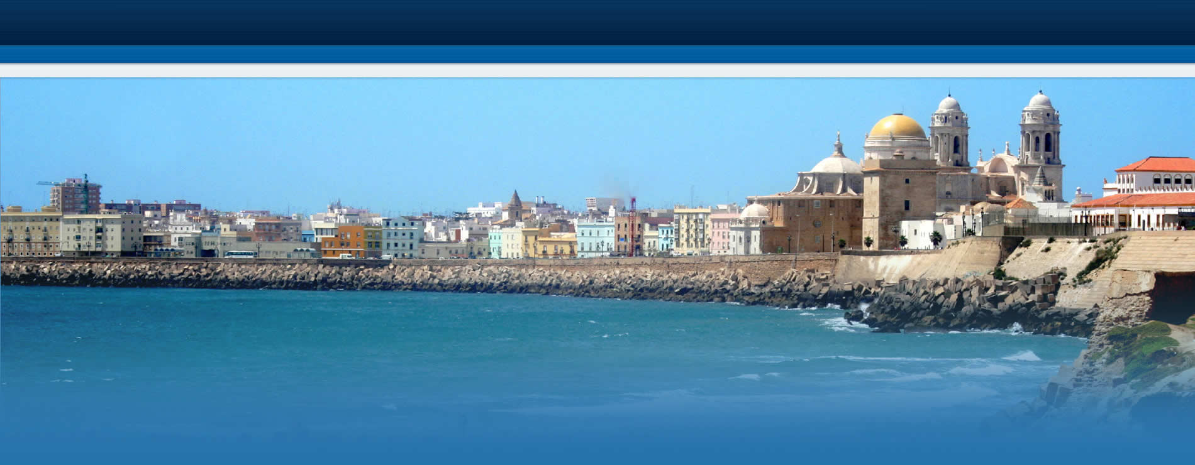
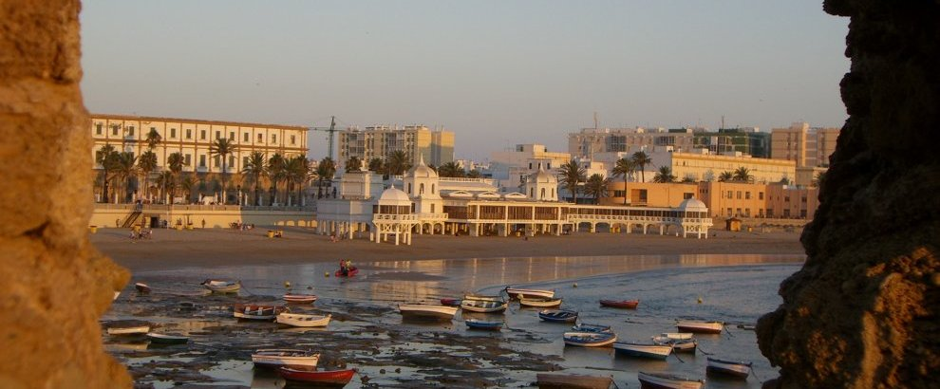
Tacita de Plata
C
ÁDIZ

Slide 2
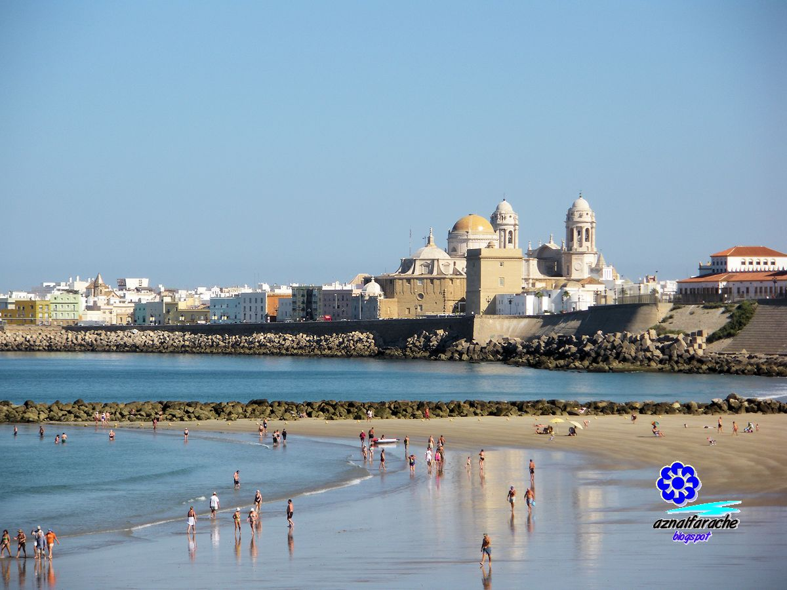
PLAYA SANTA MARÍA DEL MAR.

Slide 3
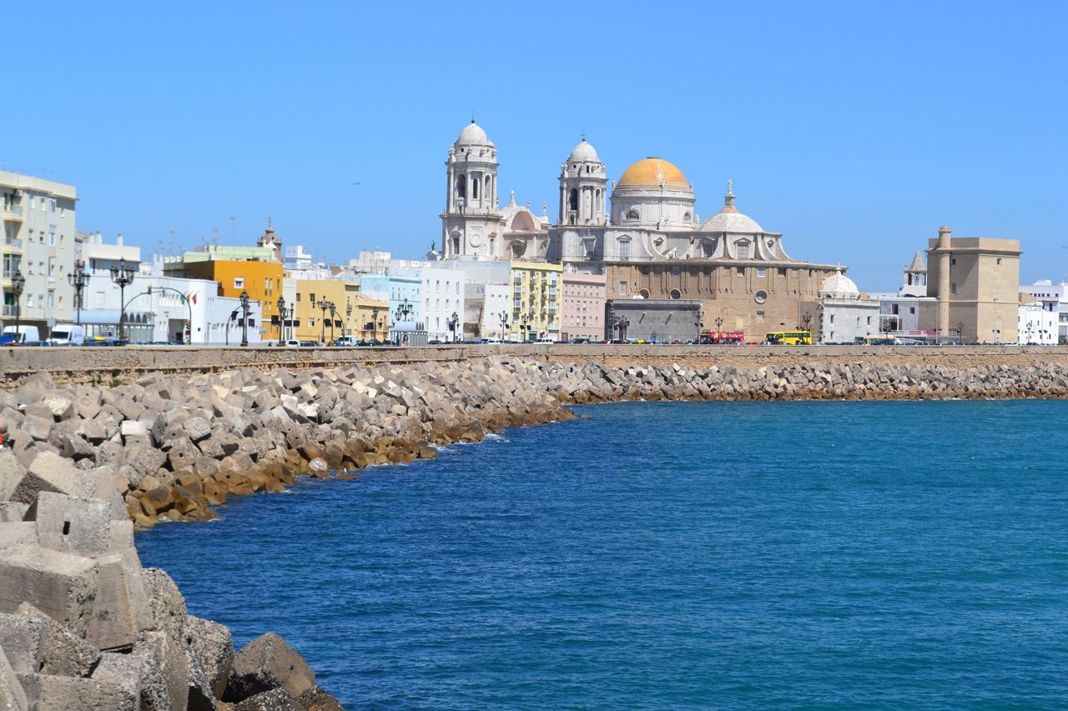

CAMPO DEL SUR

Slide 4
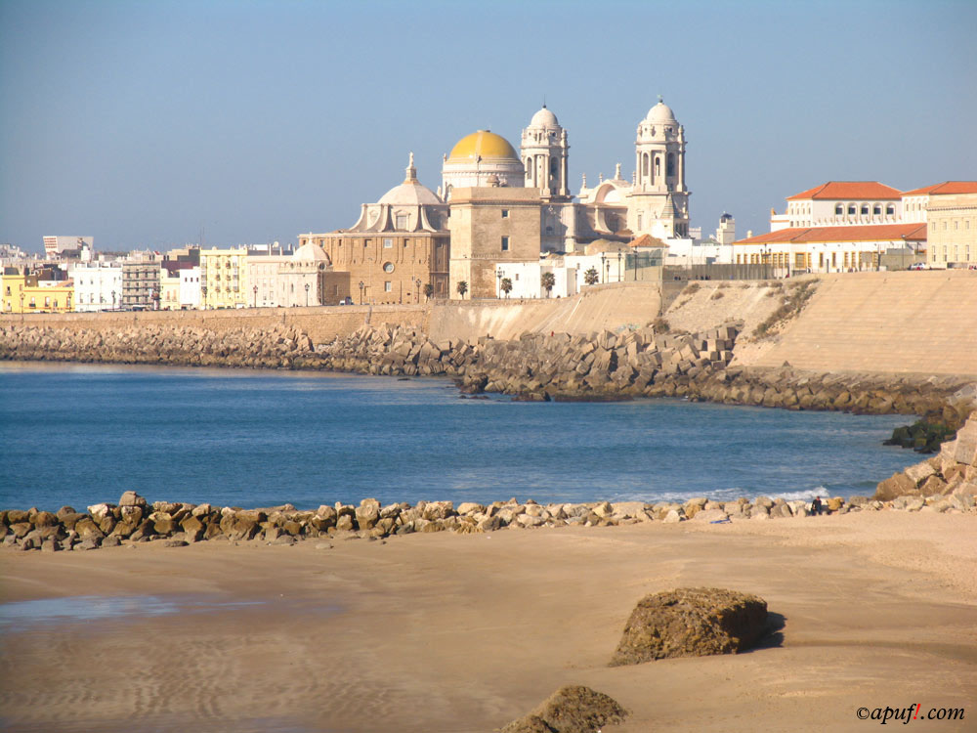

Slide 5
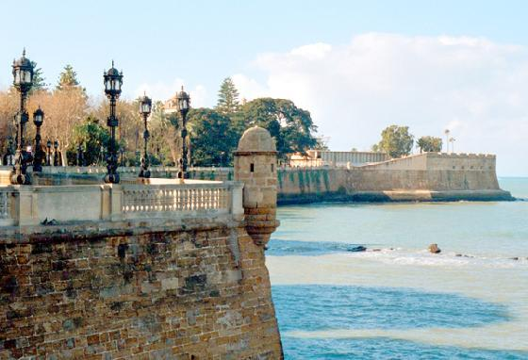

Alameda de Apodaca

Slide 6
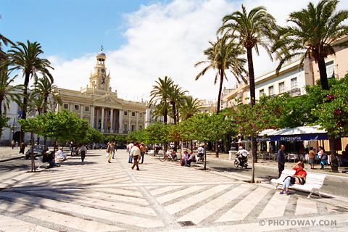
Plaza de San Juan de Dios

Slide 7
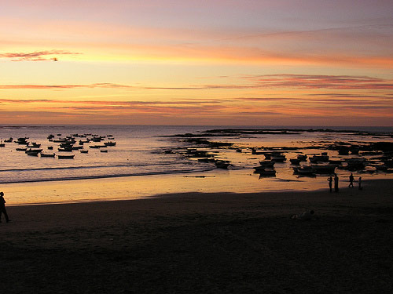
Atardecer en la Caleta

Slide 8
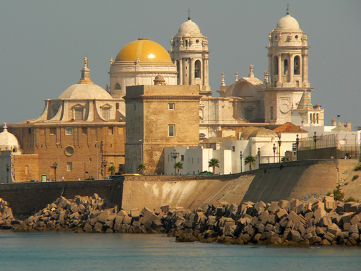
La Catedrál
Vista por detrás

Slide 9
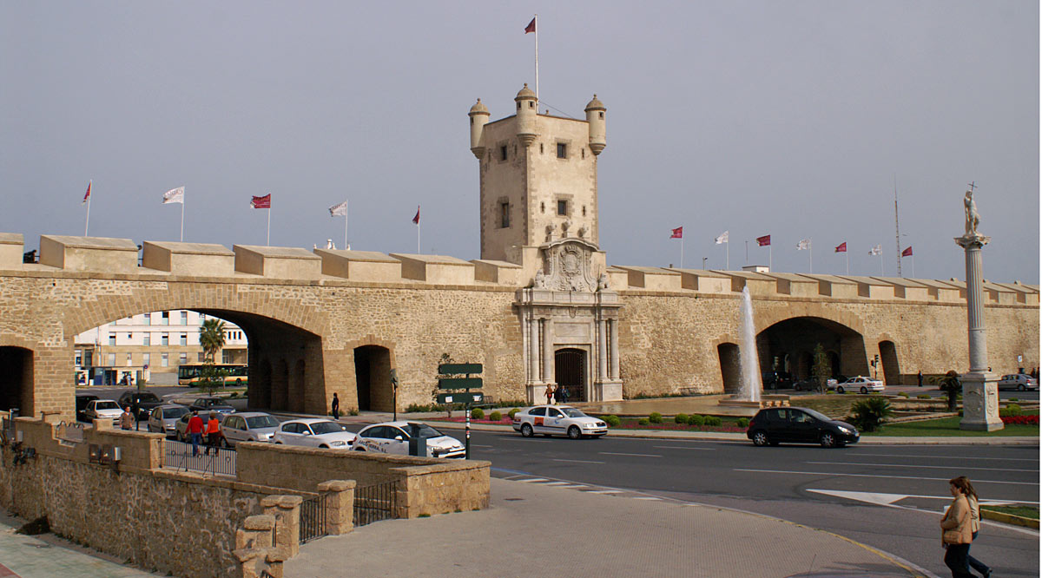

Puertas de Tierra

Slide 10
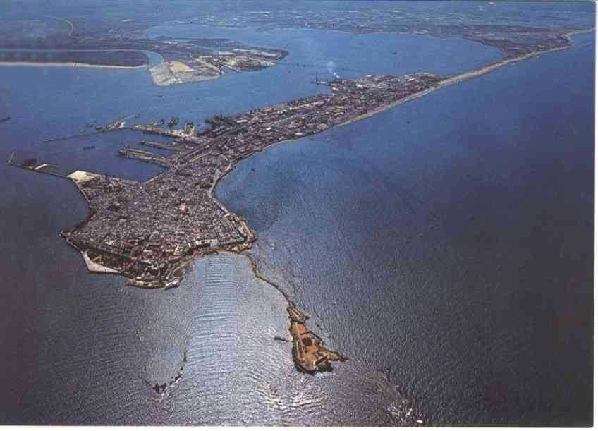
Vista
Aérea

Slide 11
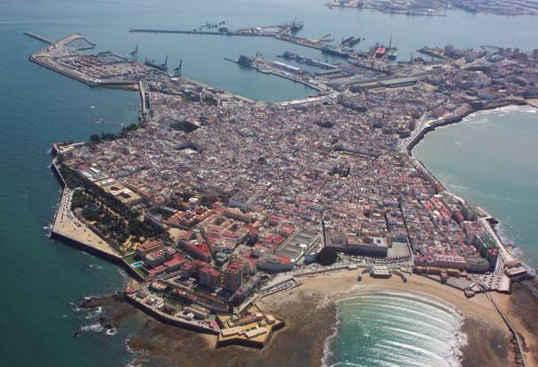
Cádiz pequeño pero con salero

Slide 12
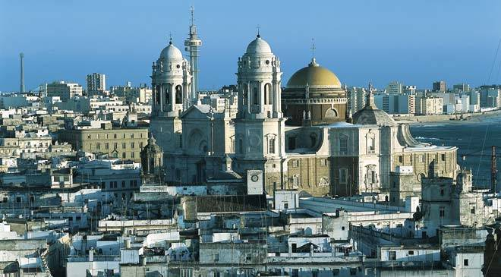
La Ciudad más antigua de Europa.

Slide 13
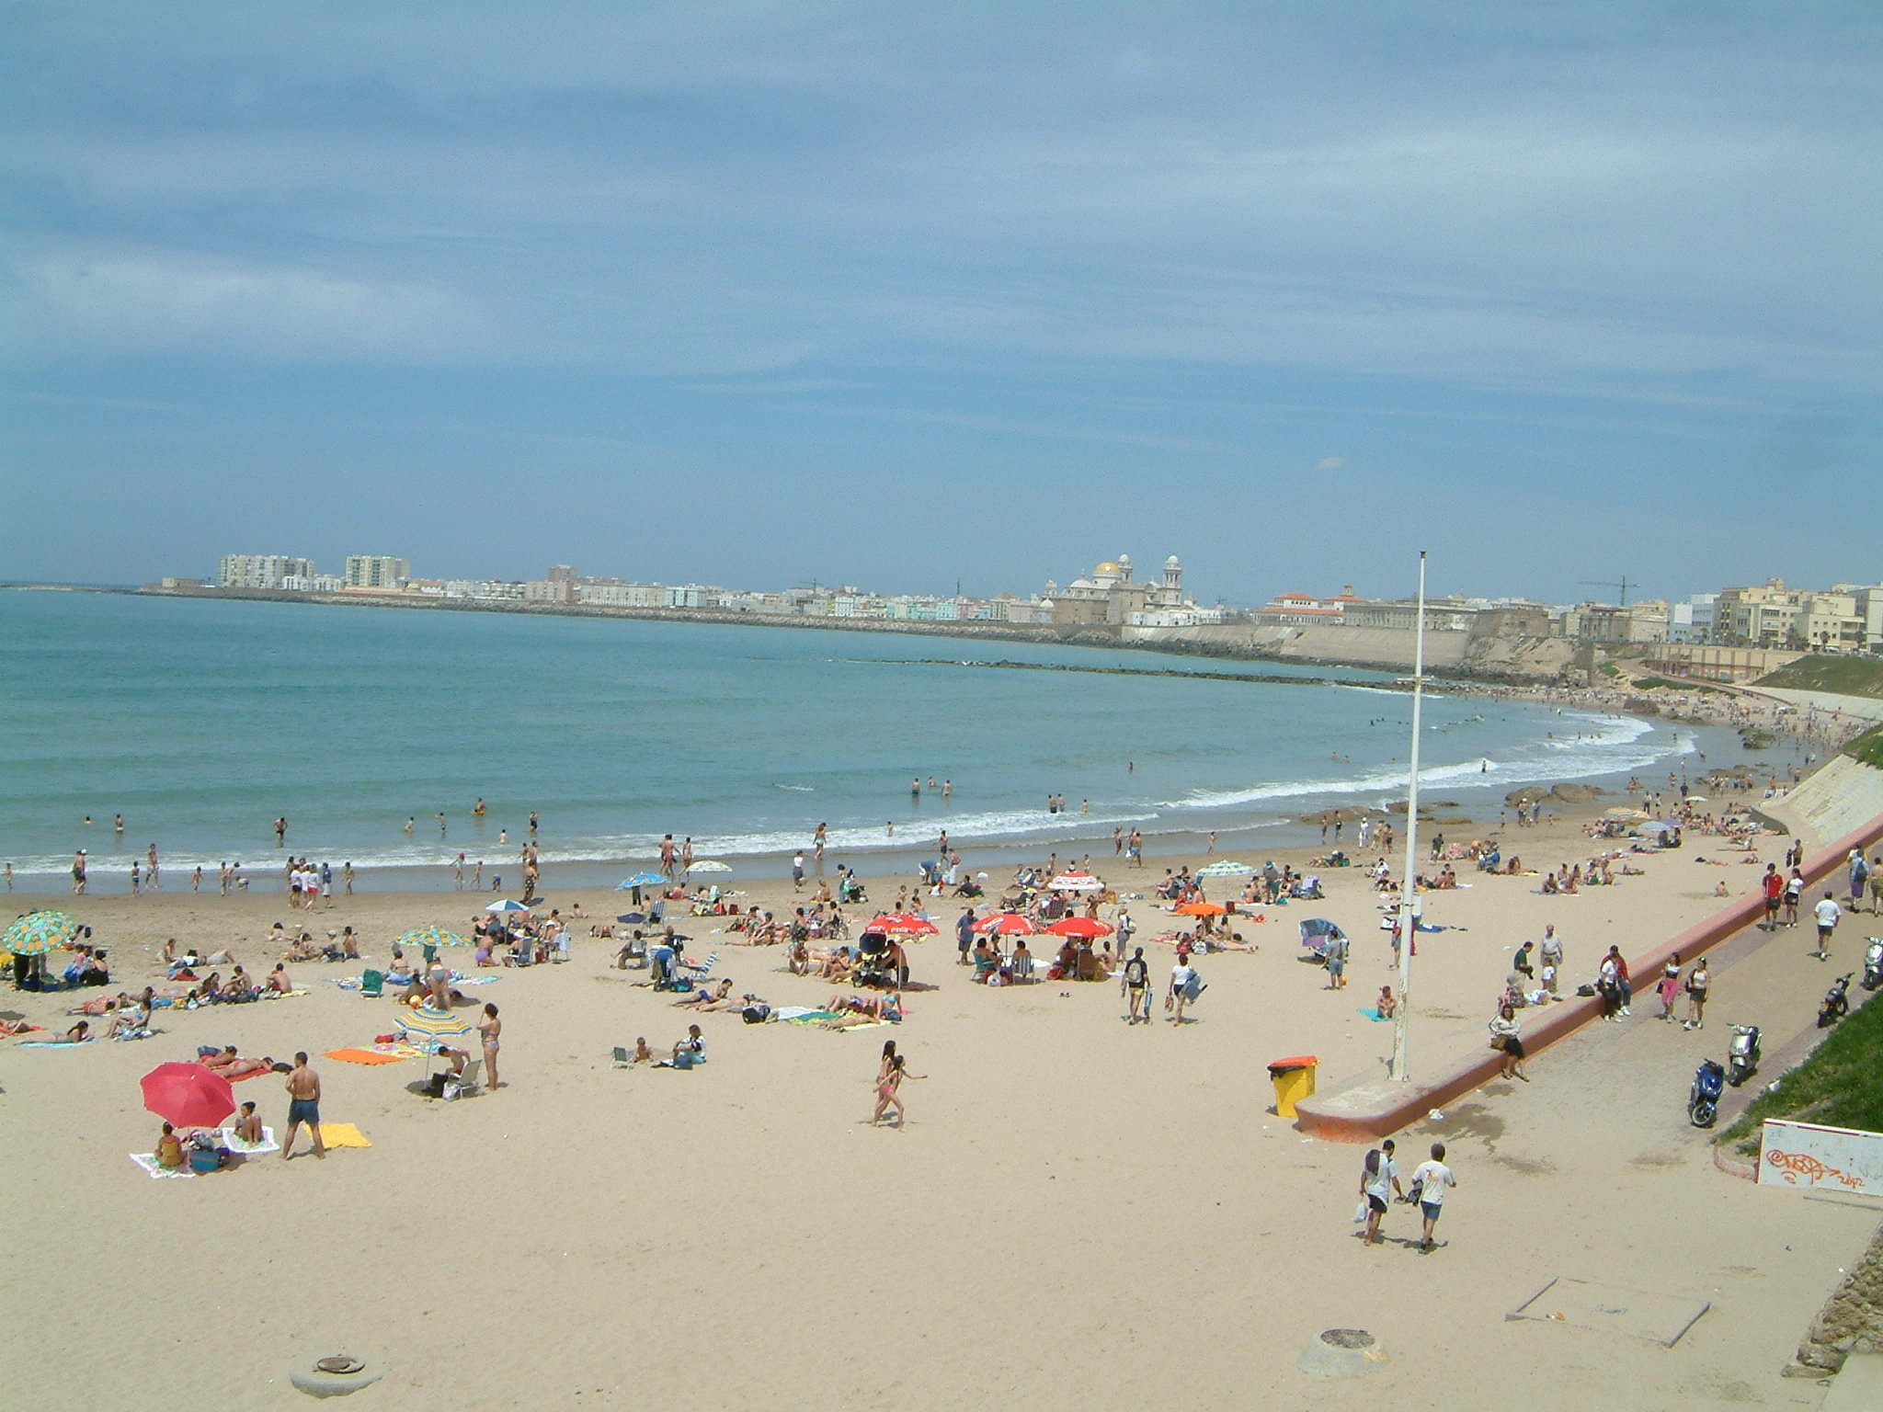

El Balneario Victoria

Slide 14
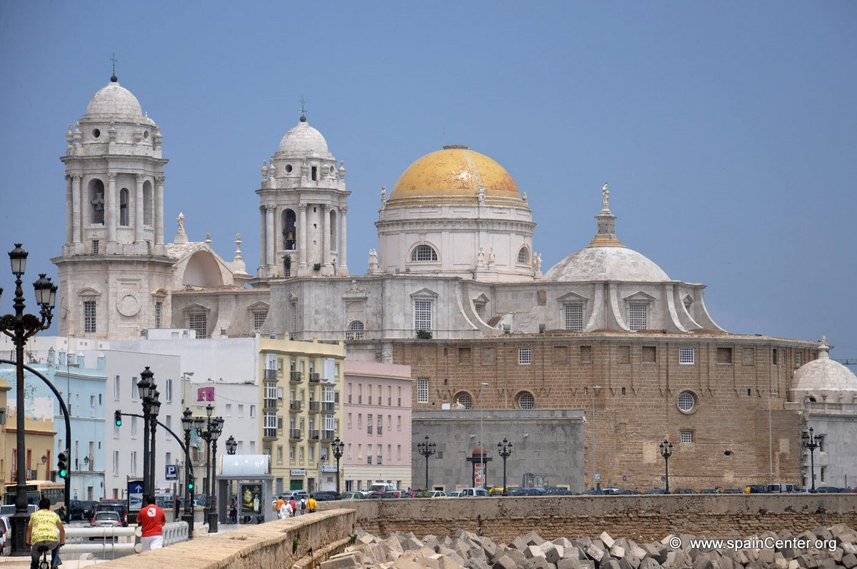

Slide 15
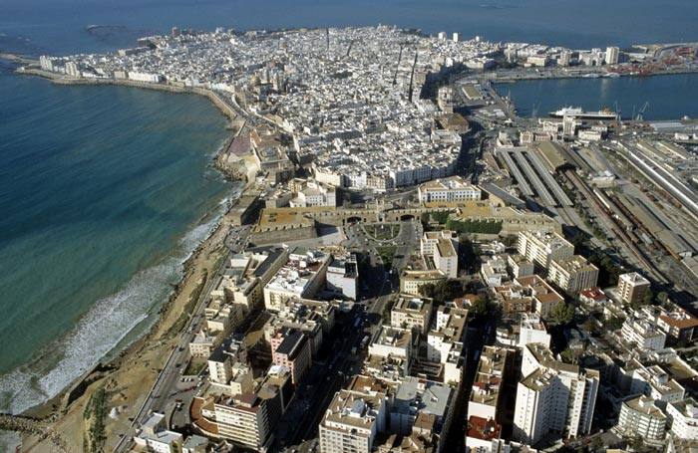
Cádiz antigua y moderna

Slide 16
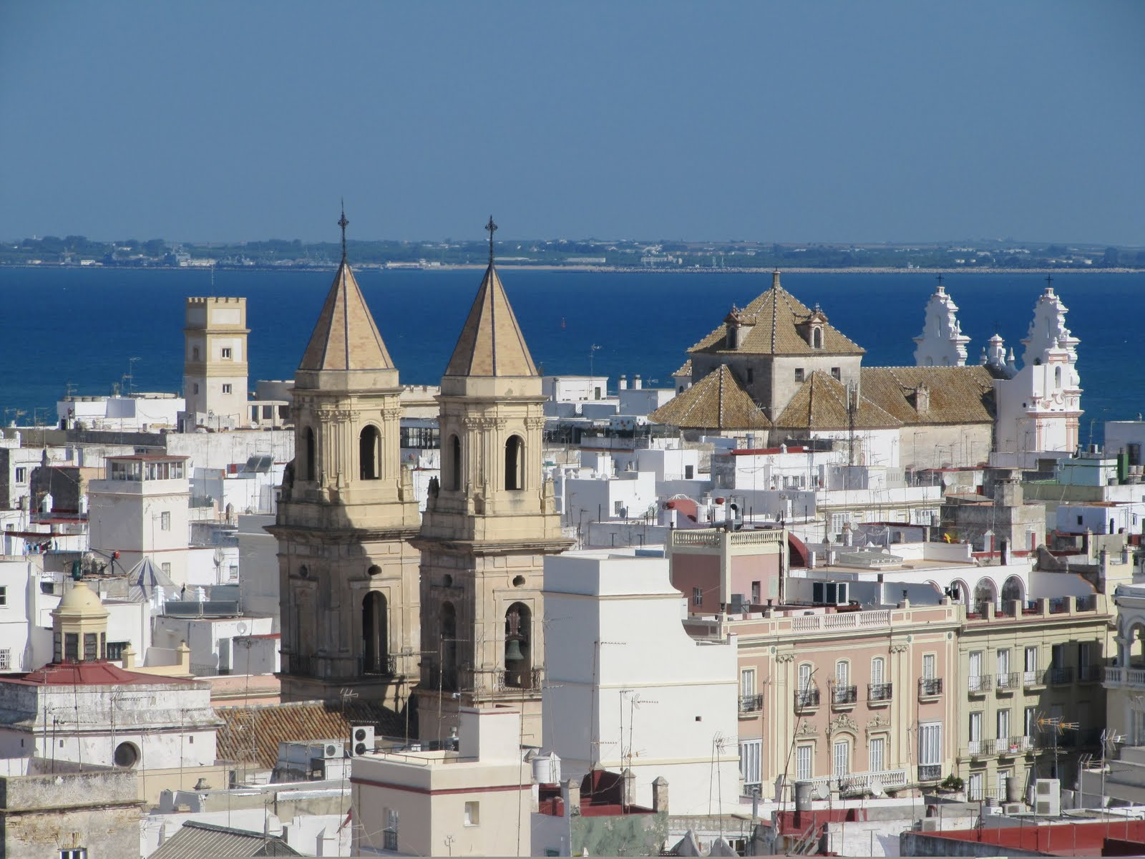

Slide 17
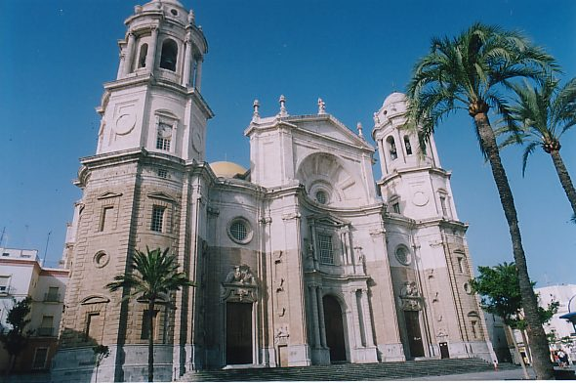
La CATEDRAL

Slide 18
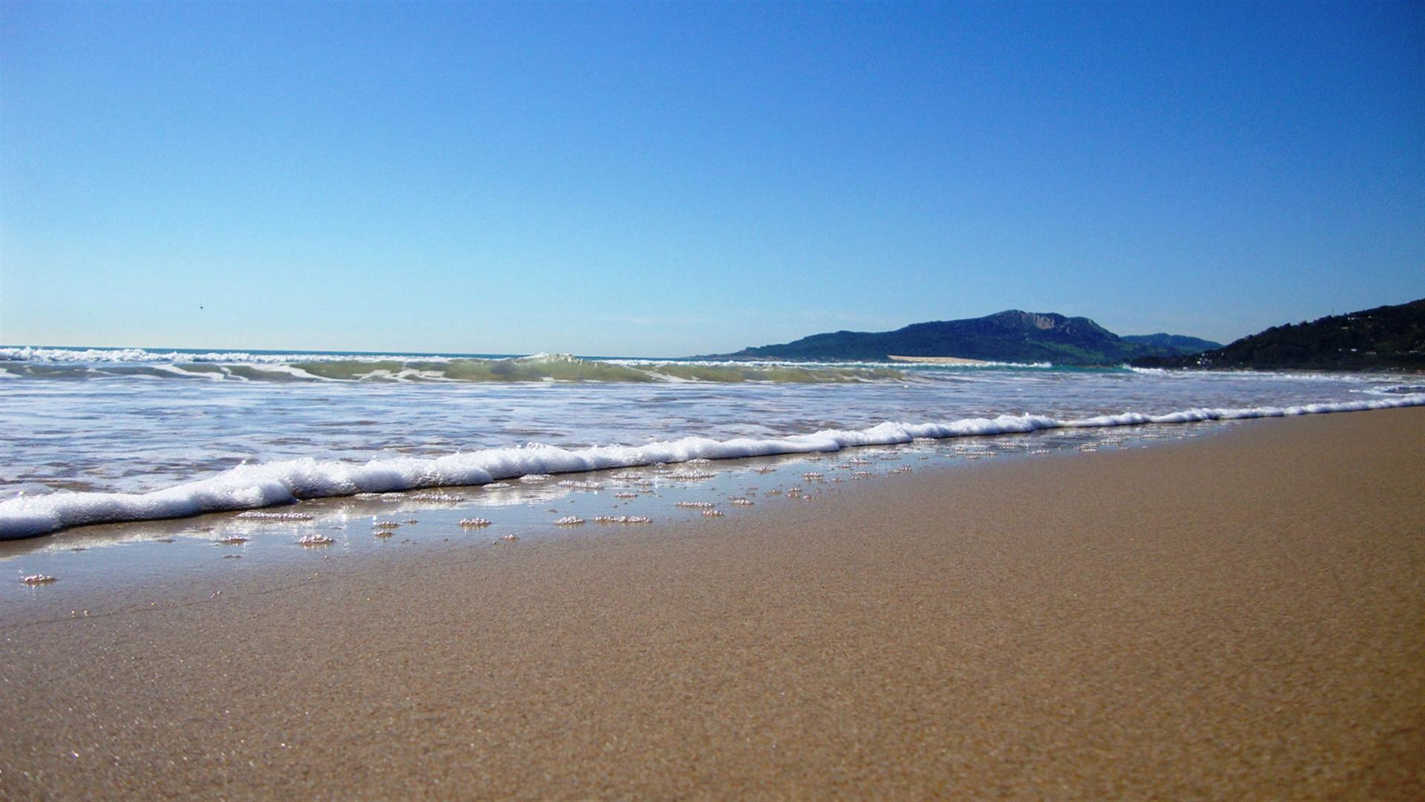
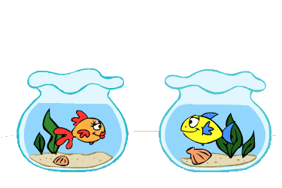
UNA DE SUS LINDAS PLAYAS

Slide 19
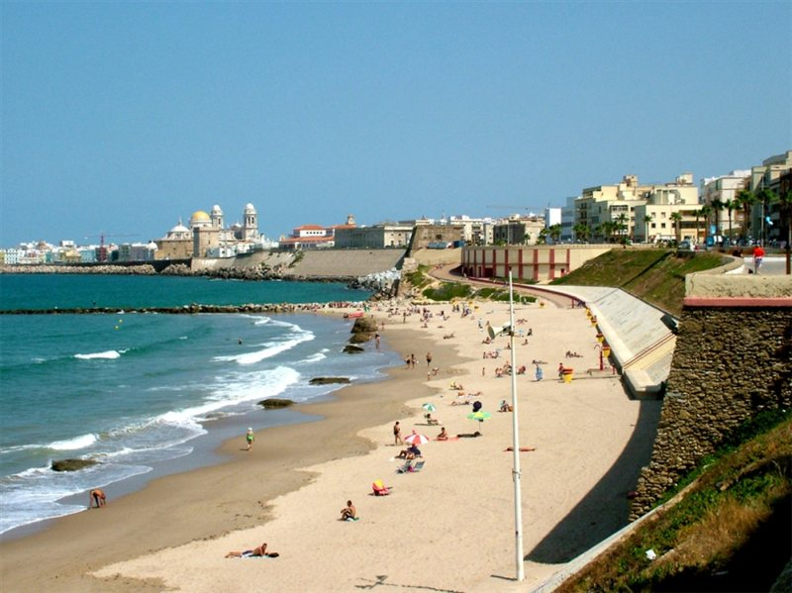

Slide 20
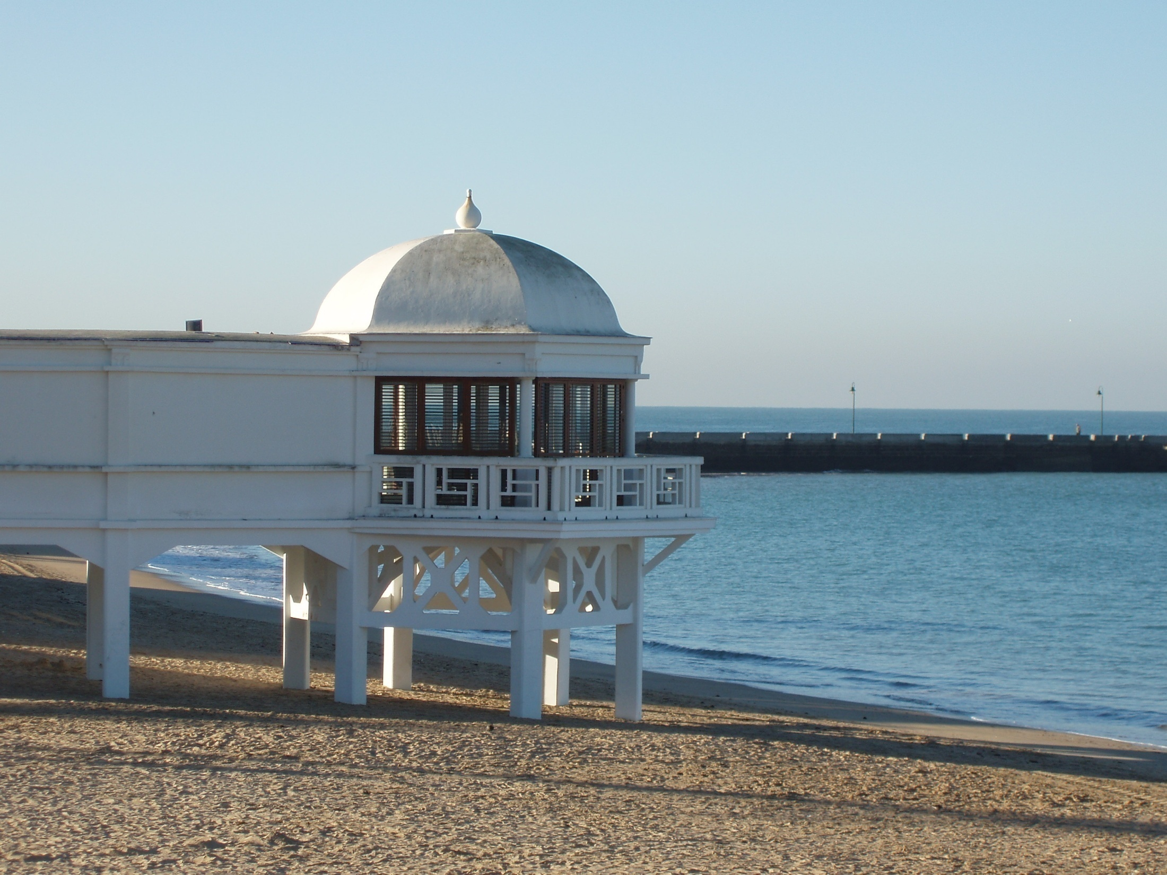
BALNEARIO DE LA CALETA

Slide 21
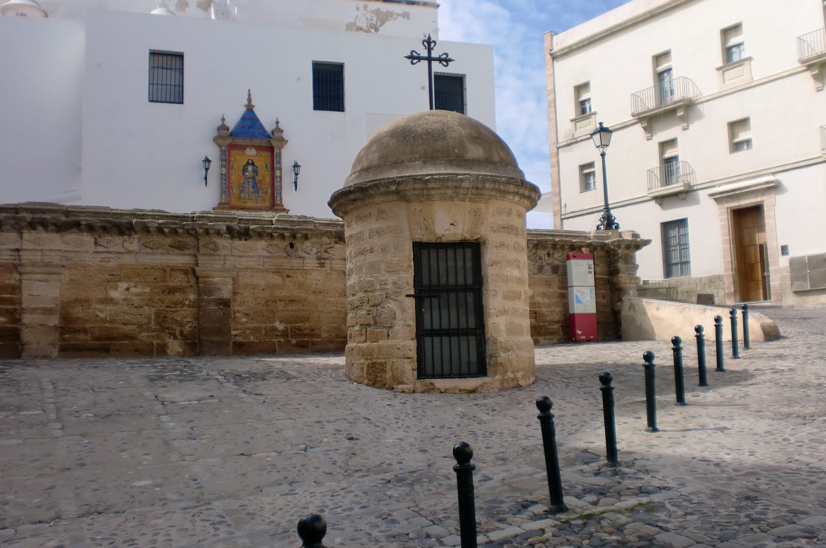
BARRIO DEL PÓPULO

Slide 22
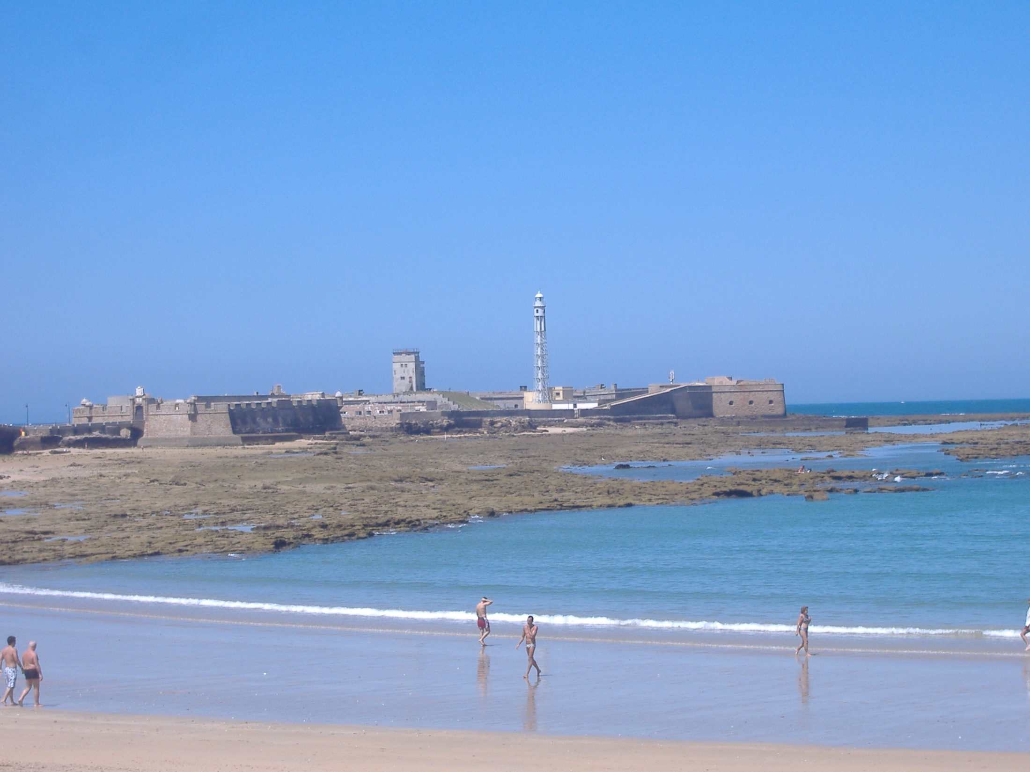
Castillo de San Sebastián

Slide 23
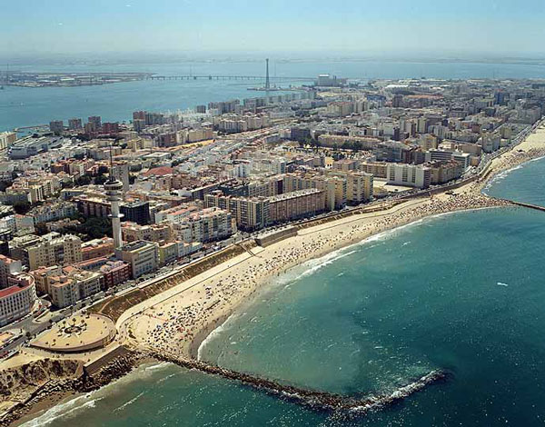
Al fondo Puente de Carranza

Slide 24
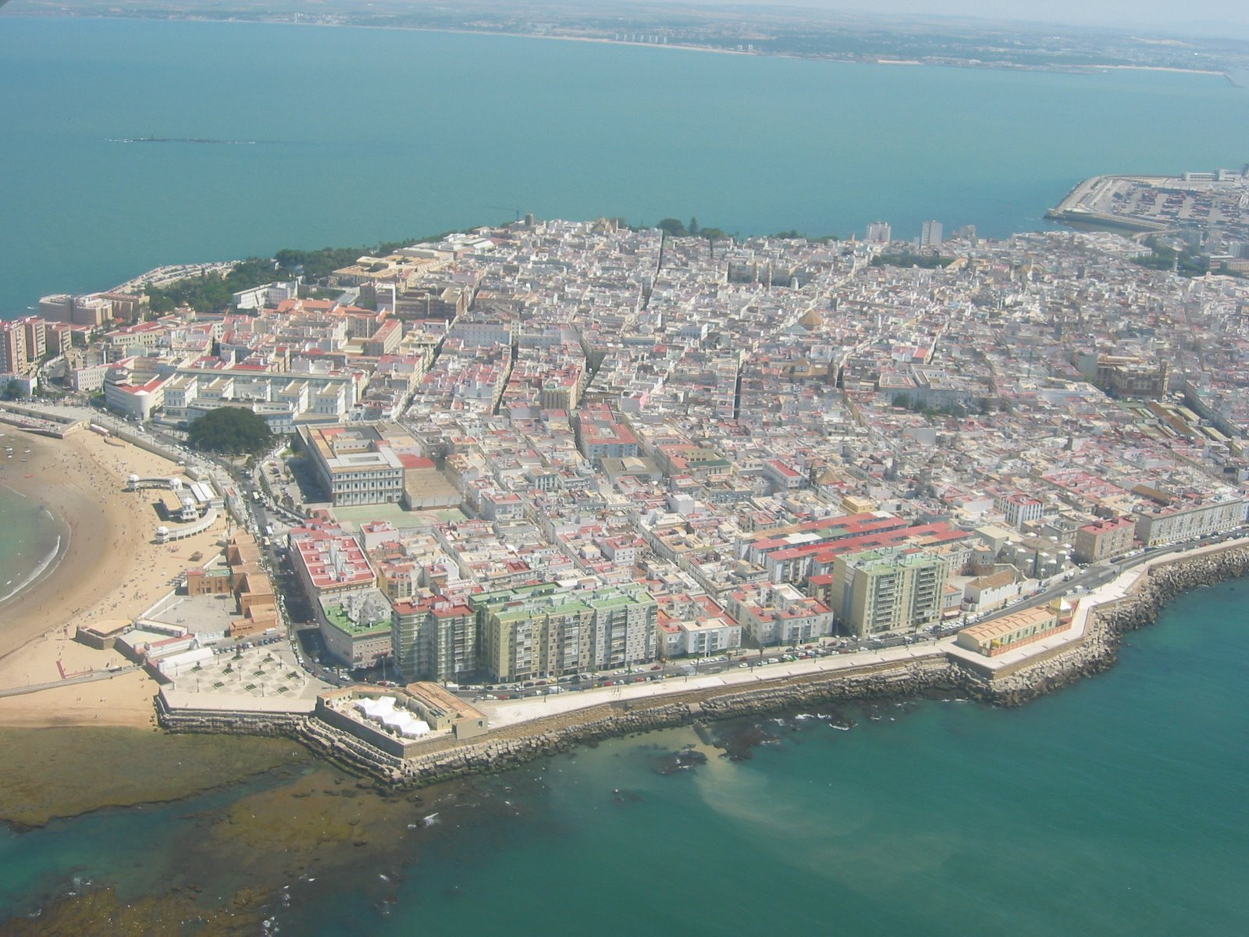
BAHIA DE CÁDIZ

Slide 25
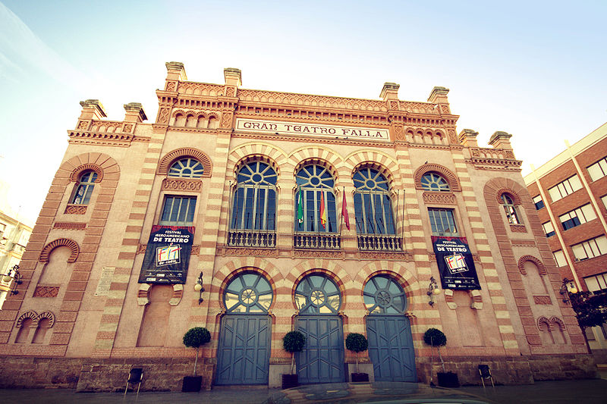
FIN
CHICLANERA, 2013

Slide 26




Accede a la sección que desees desde aquí:
PPS Exclusivos
Dedicatorias | Fechas Especiales | Graciosos | Historia y arte | Lugares | Musicales
Naturaleza y Ciencias | Política | Reflexión | Religiosos | Románticos | Salud
Si deseas recibir pps periódicamente en tu correo electrónico subscríbete aquí:

